Slide 1
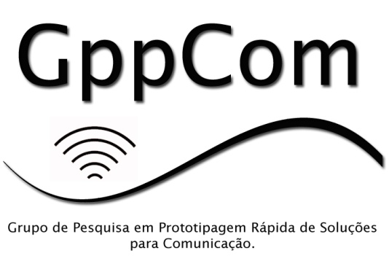


Overview Rede de Computadores
Guilherme Oliveira
GppCom/DCO/UFRN
Natal, 11/07/2016
Universidade Federal do Rio Grande do Norte (UFRN)

Slide 2
Objetivos
Primeira Parte
Apresentar conceitos e elementos básicos
Definição, topologia, escala
Conceitos básicos
Segunda Parte
Discutir sobre o modelo de referência OSI
Terceira Parte
Comparar modelo OSI X modelo TCP/IP
Apresentar os principais protocolos TCP/IP
Notes:
‹#›

Slide 3
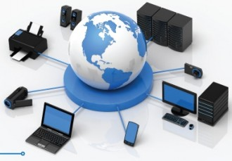
Definição
O que é uma rede de computadores?
Um conjunto de computadores autônomos interconectados que trocam informações [Tenembaum,2003].
Notes:
‹#›

Slide 4
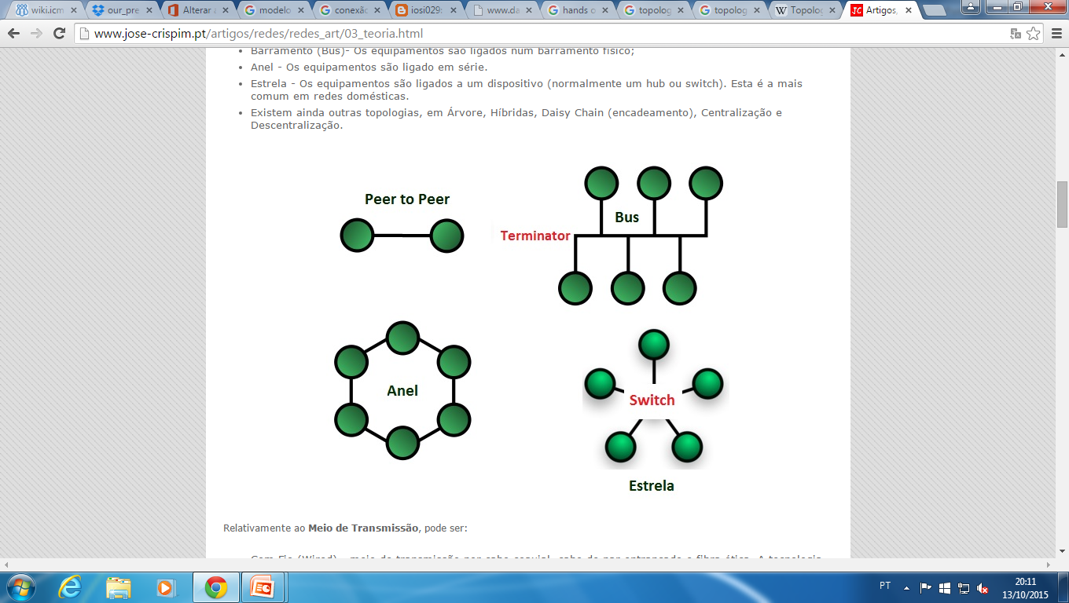
Topologia da rede
Define a disposição como os equipamentos são ligados entre si;
Topologia física
Descreve o layout da rede;
Topologia lógica
Descreve o fluxo dos dados.
Notes:
‹#›

Slide 5
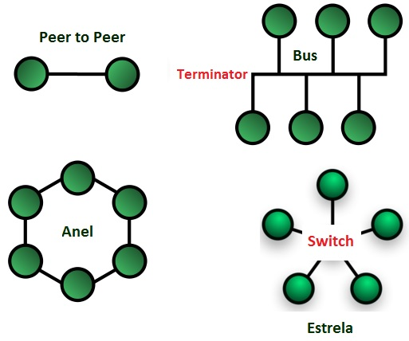
Topologia da rede
Barramento
Vantagens
Facilidade de instalação;
Simples e relativamente confiável;
Minimiza a quantidade de cabos;
Desvantagens
O cabo principal não pode falhar;
Tráfego pesado pode deixar a rede lenta;
Anel
Vantagens
Dispositivos acessam a rede igualmente;
Repetição do sinal;
Minimiza a quantidade de cabo;
Desvantagens
Problemas são difíceis de isolar.
Notes:
‹#›

Slide 6
Topologia da rede
Estrela
Vantagens
Fácil adição de dispositivos;
Gerenciamento centralizado;
Falha de um dispositivo não afeta a rede;
Desvantagens
O dispositivo central não pode falhar.
Peer-to-peer
Vantagens
Simples;
Não precisa de switchs ou roteadores;
Desvantagens
Escalabilidade.
Notes:
‹#›

Slide 7
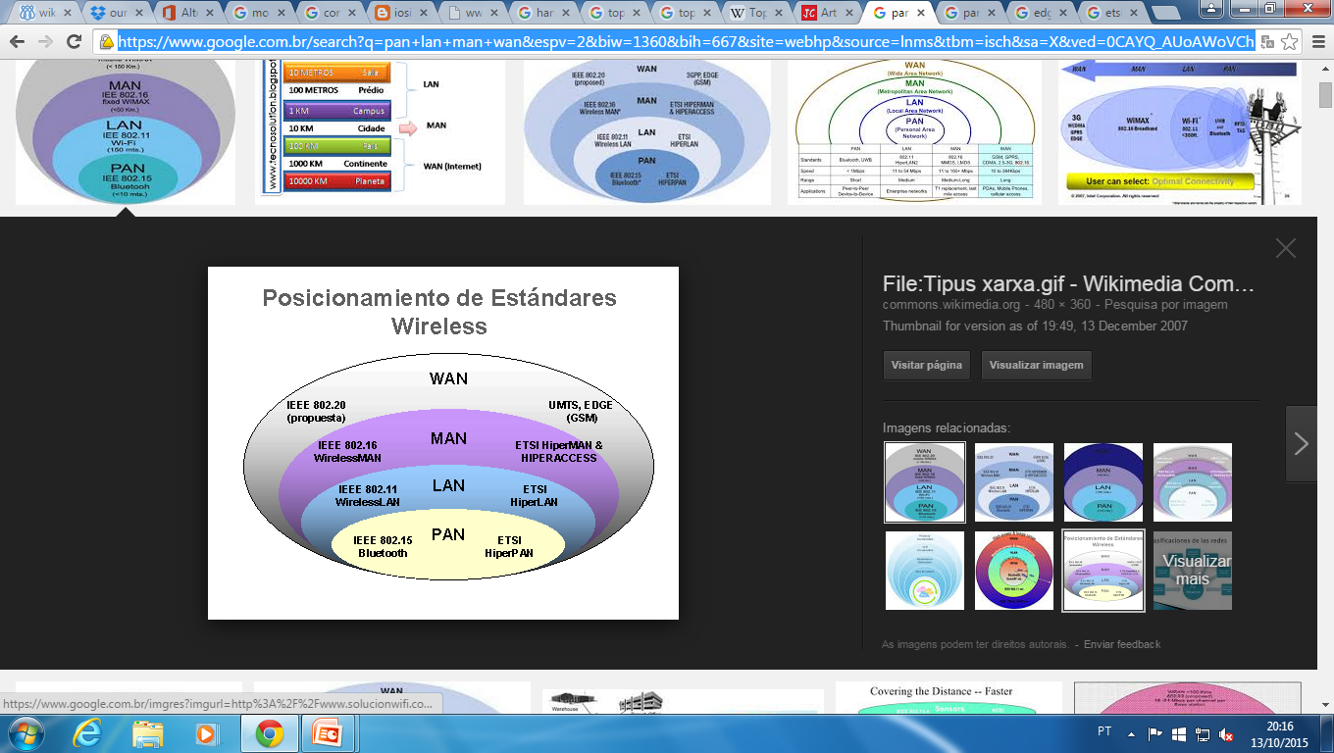
Escala
PAN: Personal Area Network;
LAN: Local Area Network;
MAN: Metropolitan Area Network;
WAN: Wide Area Network.
Notes:
‹#›

Slide 8
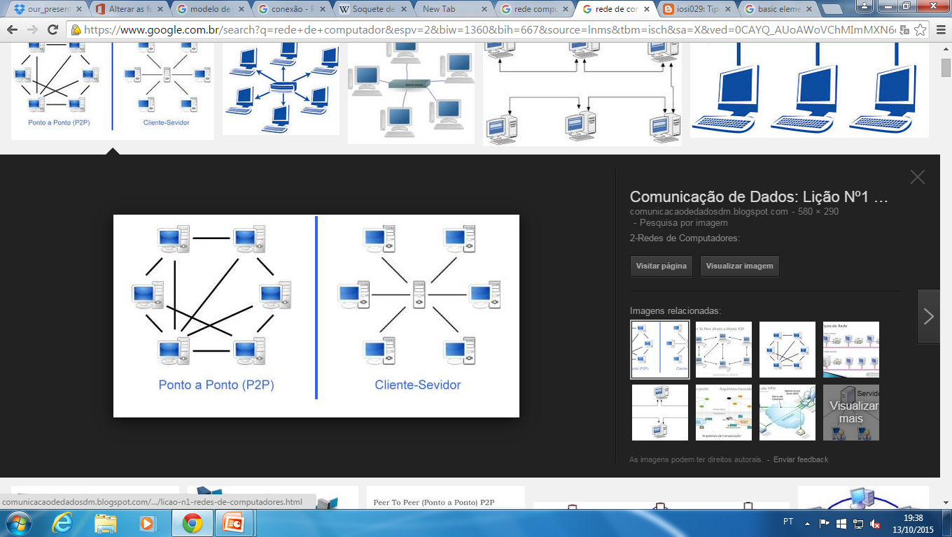
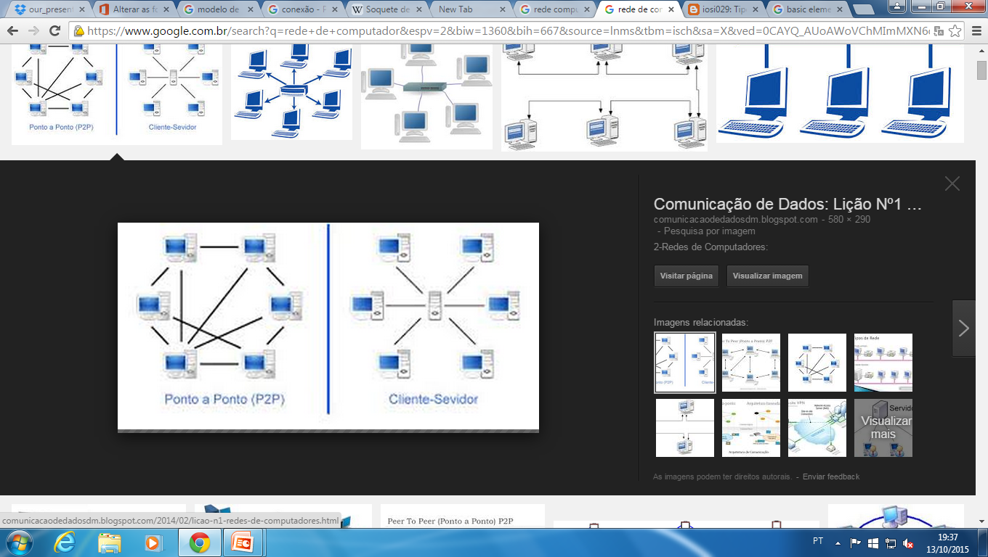
Modelos de rede
Cliente/servidor
Cliente solicita, e o servidor provê o serviço;
Ponto a Ponto
Compartilhamento de aplicações sem elemento central.
Notes:
‹#›

Slide 9
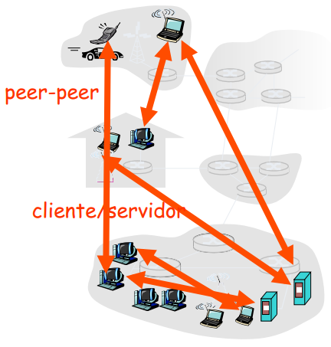
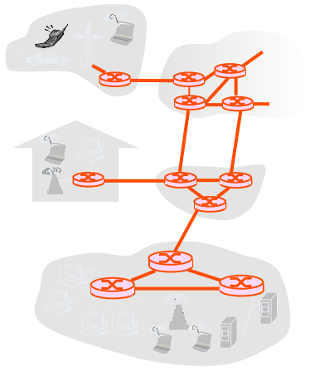
Estrutura da rede
Borda da rede
Host: dispositivo final que executa aplicações e possui um endereço IP.
Núcleo da Rede
Roteador: dispositivo encaminhador de pacotes entre redes.
Notes:
‹#›

Slide 10
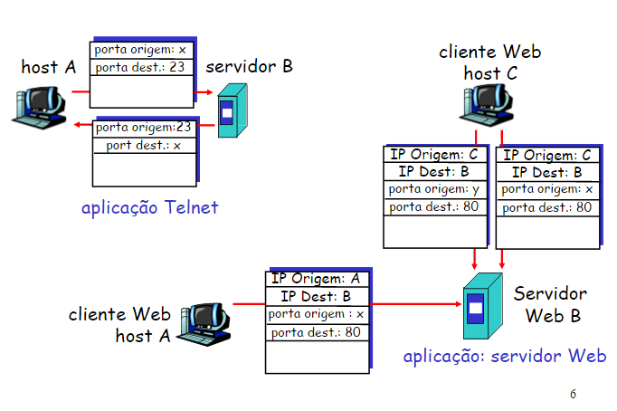
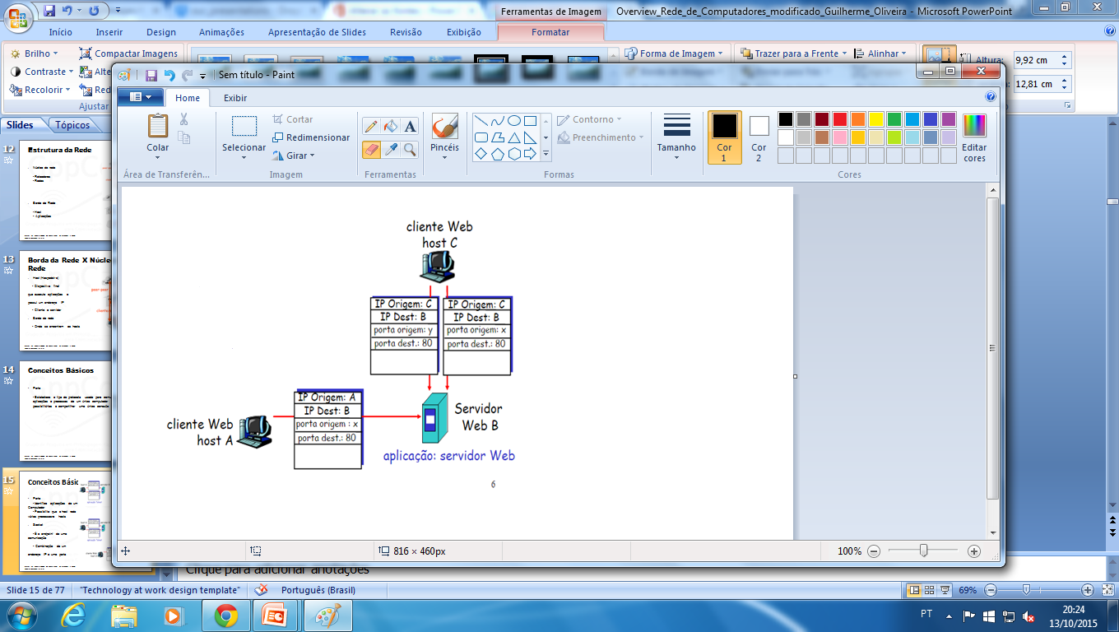
Conceitos básicos
Porta
Identifica aplicações de um host;
Possibilita que o host execute várias aplicações.
Socket
É o endpoint de uma comunicação;
Combinação de um endereço IP e uma porta.
Notes:
‹#›

Slide 11
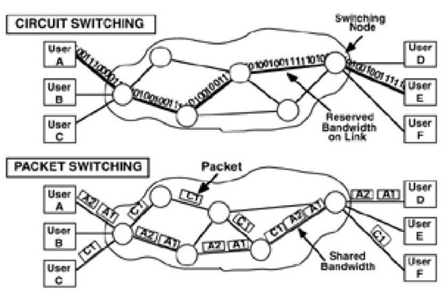
Comutação
Comutação de circuito: é necessário o estabelecimento de uma conexão física fim-a-fim (cabo, frequência, potência são dedicados do início ao fim da conexão);
Comutação de pacote: a informação é quebrada em pacotes. O meio de transmissão é compartilhado e utiliza o conceito de armazenamento e envio. Necessita de memória nos nós.
Notes:
‹#›

Slide 12
Circuito vs pacote
Item | Comutação de Circuitos | Comutação de pacotes
Configuração de chamadas | Obrigatória | Não necessária
Caminho físico dedicado | Sim | Não
Informação a ser transmitida segue o mesmo caminho | Sim | Não
Informação a ser transmitida chega em ordem | Sim | Não
Reserva da largura de banda | Fixa | Dinâmica
Largura de banda desperdiçada | Sim | Não
A falha de um equipamento é fatal | Sim | Não
Comutação de pacote leva vantagem, porém insere overhead.
Notes:
‹#›

Slide 13
Primitivas de serviço
Serviços são especificados por um conjunto de primitivas (operações) disponíveis;
Um serviço utiliza um conjunto de classes;
Classes de Serviço
Request;
Indication;
Response;
Confirm.
Serviço confirmado: utiliza 4 primitivas;
Serviço não-confirmado: utiliza apenas as primitivas Request e Indication.
Notes:
‹#›

Slide 14
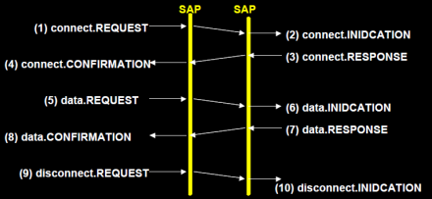
Primitivas de serviço (exemplo)
DATA.request
João convida Maria para jantar
DATA.indication
Maria escuta o convite
DATA.response
Maria aceita o convite
DATA.confirm
João escuta o aceite do convite
DISCONNECT.request
João desliga o telefone
DISCONNECT.indication
Maria percebe que a ligação foi encerrada
CONNECT.request
João disca o número do telefone
CONNECT.indication
Maria escuta o telefone tocar
CONNECT.response
Maria atende o telefone
CONNECT.confirm
João escuta que a ligação foi completada
Notes:
‹#›

Slide 15
Objetivos
Segunda parte
Modelo de referência OSI
Modelo TCP/IP
Notes:
‹#›

Slide 16
Modelo OSI
Contexto: Existiam diversas redes no final dos anos 70
- A ISO propôs o modelo como forma de padronização.
O modelo é baseado em camadas. Por quê?
- Cada camada executa uma tarefa específica;
- Autonomia;
- Facilidade de verificar erros e promover mudanças.
A pilha de camadas reflete bem a relação de sustentação;
Dividir para conquistar.
Notes:
‹#›

Slide 17
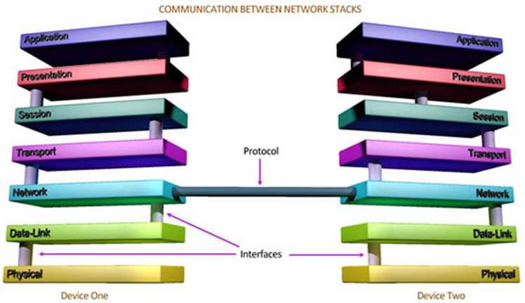
Contribuições do modelo OSI
O modelo OSI estabelece alguns conceitos fundamentais:
Serviço: conjunto de primitivas que cada camada oferece à camada superior;
Interface: Define como uma camada acessa um serviço provido;
Protocolo: É a regra que define uma cominucação. Define o formato e as ações que devem ser tomadas.
Notes:
‹#›

Slide 18
Modelo OSI e o paradigma da orientação a objetos
Um objeto tem um conjunto de métodos, que os processos externos invocam:
Camada;
A semântica desses métodos define o conjunto de serviços que o objeto oferece:
Serviço;
Os parâmetros e os resultados dos métodos:
Interface;
O código interno do objeto não é visível:
Protocolo.
Notes:
‹#›

Slide 19
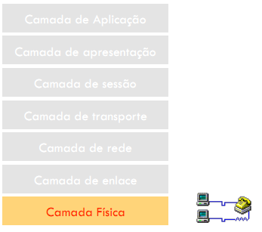
Camada física
Transmite efetivamente os bits;
Estratégias de modulação e codificação;
Estabelece a interface física entre dispositivos e adapta o sinal ao meio de transmissão;
PDU: Bit.
Notes:
‹#›

Slide 20
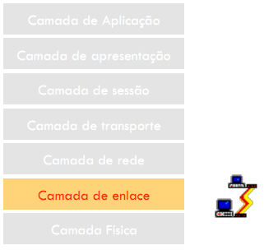
Camada de enlace
Comunicação confiável entre nós adjacentes dentro da mesma tecnologia de rede;
Implementa um esquema de endereçamento físico (MAC) e controle de acesso ao meio;
Controle de fluxo, detecção de erro (nível de bit);
PDU: Frame.
Notes:
‹#›

Slide 21
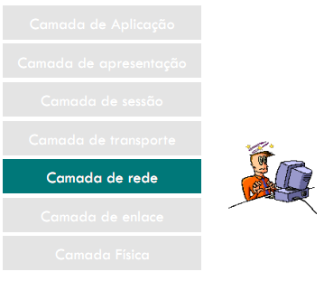
Camada de rede
Encaminhamento de pacotes entre redes através de tabelas de roteamento;
Implementa um esquema de endereçamento lógico (IP);
Controle e prevenção de congestionamento;
PDU: Pacote.
.
Notes:
‹#›

Slide 22
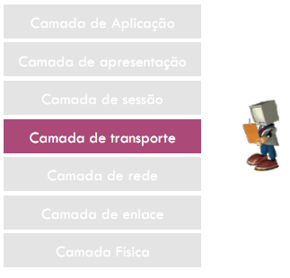
Camada de transporte
Camada fim-a-fim. Garante que os pacotes encapsulados em um segmento cheguem ao destino corretamente;
Controle de fluxo e congestionamento;
Multiplexação a nível de pacote (várias conexões de transporte compartilhando a mesma conexão de rede);
PDU: Segmento.
Notes:
‹#›

Slide 23
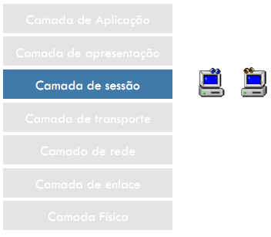
Camada de sessão
Localiza os serviços de rede para um usuário;
Gerencia diálogos entre aplicações;
Estratégias de sincronização.
Notes:
‹#›

Slide 24
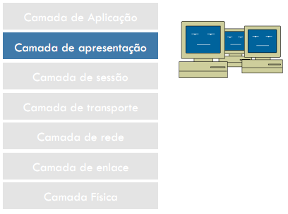
Camada de apresentação
Define a sintaxe e a semântica dos dados sendo transmitidos;
Serviços de criptografia de dados;
Serviços de compressão de dados.
Notes:
‹#›

Slide 25
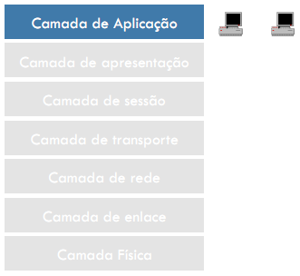
Camada de aplicação
Disponibiliza serviço para as aplicações dos usuários:
Transferência de arquivos;
Serviço de correio;
Emulação de terminais;
Interface do modelo OSI com os processos dos usuários.
Notes:
‹#›

Slide 26
Objetivos
Terceira parte
Protocolos TCP/IP
Notes:
‹#›

Slide 27
TCP/IP
ARPANET
Rede comutada por pacote ligada ao departamento de defesa americano;
Anos 70 (Guerra fria);
Era necessária uma rede distribuída;
Rede roteável;
Universidades e repartições públicas entraram utilizando linhas telefônicas dedicadas;
A ARPANET amadureceu e ficou conhecida pelos seus principais protocolos;
É o modelo de referência da Internet.
Notes:
‹#›

Slide 28
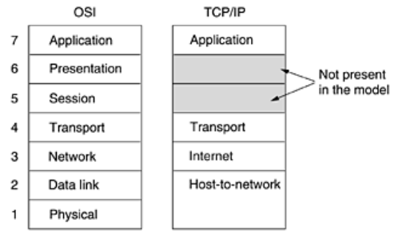
Comparativo OSI X TCP/IP
Semelhanças
Ambos se baseiam no conceito de “pilhas de protocolos independentes”;
Camadas têm praticamente as mesmas funções.
Diferenças
Número de camadas;
Notes:
‹#›

Slide 29
Comparativo OSI X TCP/IP
Protocolos
O modelo OSI veio antes dos protocolos (flexível, porém genérico);
O modelo TCP/IP nasceu dos protocolos.
Conceitos
O modelo OSI criou os conceitos de serviço, interface e protocolo;
O Modelo TCP/IP não os diferencia com clareza;
Não é um modelo interessante para se criar diferentes redes. Porém é o modelo da internet (rede das redes).
Camada de rede
O Modelo OSI é compatível com comunicação orientado à conexão e sem conexão;
O modelo TCP/IP é compatível apenas com comunicação sem conexão.
Camada de transporte
O modelo TCP/IP é compatível com comunicação orientado à conexão e sem conexão;
O Modelo OSI é compatível apenas com comunicação com conexão.
Notes:
‹#›

Slide 30
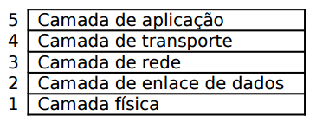
Contribuições do modelo TCP/IP
Protocolos;
Camada de transporte é visível ao usuário;
O modelo TCP/IP permite que o usuário escolha se deseja uma comunicação com ou sem conexão;
Internet;
Então, utilizamos o modelo OSI ou o modelo TCP/IP?
OSI modificado com foco nos protocolos TCP/IP (híbrido).
Notes:
‹#›

Slide 31
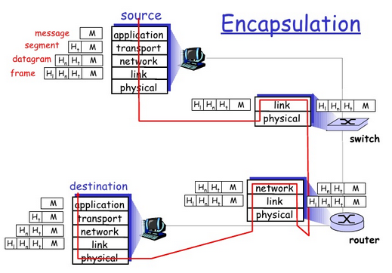
Encapsulamento TCP/IP
Cada camada adiciona overhead;
Borda da rede;
Todas as camadas;
Núcleo da rede;
Camadas de rede, enlace e física.
Notes:
‹#›

Slide 32
Protocolos de aplicação TCP/IP
HTTP (Hypertext Transfer Protocol) [TCP 80]
Protocolo utilizado para sistemas de informação hipermídia;
É a base para a comunicação de dados na World Wide Web.
FTP (File Transfer Protocol) [TCP 20 - Dados] [TCP 21 - Controle]
Protocolo utilizado para a transferência de arquivos de forma rápida e versátil.
SMTP (Simple Mail Transfer Protocol) [TCP 25]
Protocolo baseado em texto, padrão para envio de emails através da Internet.
DNS (Domain Name System) [UDP 53]
Sistema hierárquico responsável pela tradução nome - endereço IP;
Existem 13 servidores raiz espalhados pelo mundo.
Notes:
‹#›

Slide 33
Protocolos de aplicação TCP/IP
DHCP (Dynamic Host Configuration Protocol) [UDP 67 Request] [UDP 68 Response]
Protocolo que oferece configuração dinâmica de endereços IP;
Utiliza o modelo cliente/servidor.
RTP e RTCP (Real-time Transport Protocol & RTP Control Protocol) [UDP]
RTP é um protocolo de entrega de pacotes de áudio e vídeo em tempo real;
RTCP é utilizado em conjunto com o RTP;
Enquanto o RTP transporta, efetivamente, os pacotes de dados. O RTCP monitora a transmissão e estabelece mecanismos de QoS.
Notes:
‹#›

Slide 34
Protocolos de transporte TCP/IP
TCP (Transmission Control Protocol)
Protocolo de transporte utilizado por aplicações que necessitam garantia de entrega;
Garante a entrega através do uso de ACK;
Entrega ordenada;
Controle de fluxo através de um buffer chamado janela de transmissão;
Protocolo responsável por encapsular os pacotes IP em segmentos;
Orientado à conexão (Handshake).
Notes:
‹#›

Slide 35
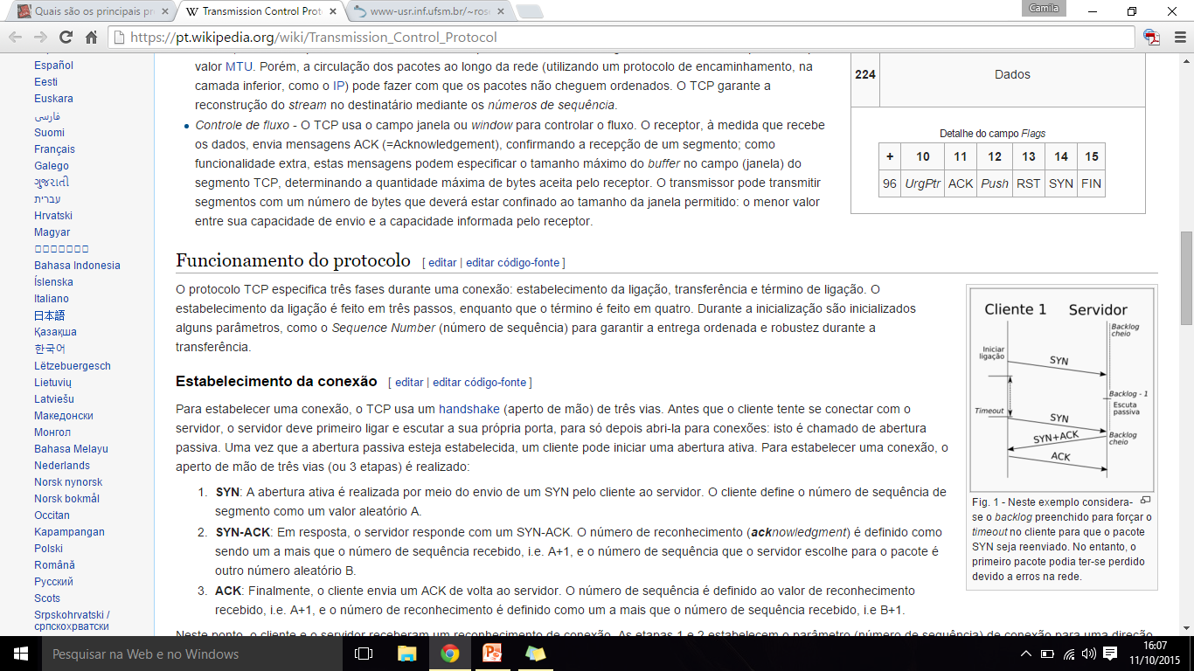
Handshake TCP
Estabelecimento de conexão
Notes:
‹#›

Slide 36
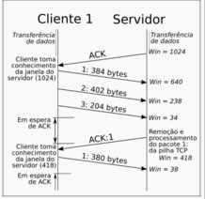
Handshake TCP
Transferência de dados
Notes:
‹#›

Slide 37

Handshake TCP
Término da conexão
Notes:
‹#›

Slide 38
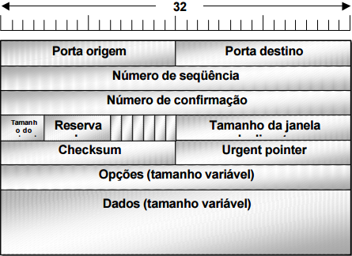
Segmento TCP
Portas de origem e destino
Identificam a aplicação na origem e destino;
Número de sequência
Identifica o segmento no fluxo dos dados;
Número de confirmação
Número do ACK;
Notes:
‹#›

Slide 39
Segmento TCP
Tamanho da cabeçalho
Tamanho da janela
Identifica o número de segmentos que irão trafegar sem o recebimento de ACK;
Checksum
Código utilizado para verificação de erros;
Notes:
‹#›

Slide 40
Segmento TCP
Flags
URG, ACK, PSH, SYN, FIN;
Dados
Payload (carga útil).
TCP insere alto overhead
Notes:
‹#›

Slide 41
Protocolos de transporte TCP/IP
UDP (User Datagram Protocol)
Protocolo de transporte que opera no modo sem conexão;
Não garante a entrega.
Não realiza controle de fluxo;
Simples e ágil;
Útil para aplicações em tempo real.
Notes:
‹#›

Slide 42
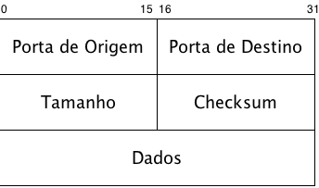
Datagrama UDP
Portas de origem e destino
Tamanho do pacote
Checksum
Utilizado para integridade dos dados.
Dados
UDP insere baixo overhead
Notes:
‹#›

Slide 43
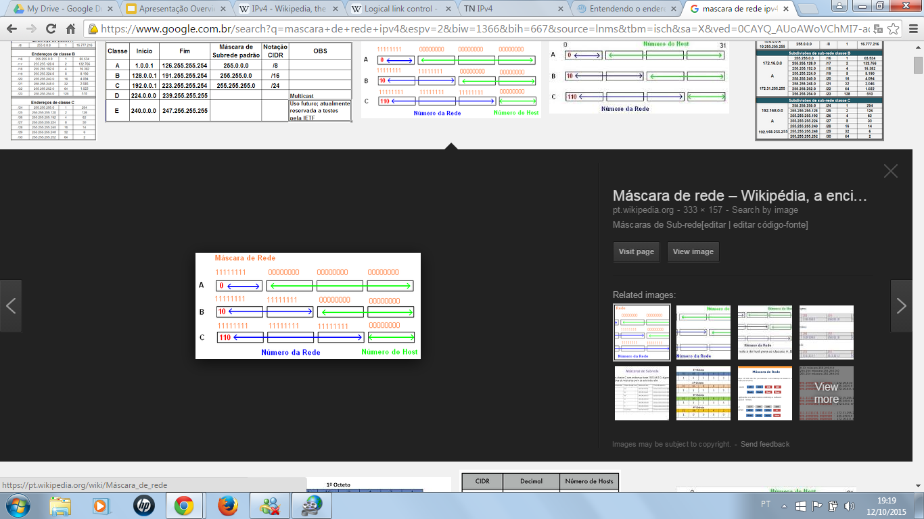
Protocolos de rede TCP/IP
IPv4
Endereçamento possui 32 bits;
Utiliza o mecanismo de mascaramento de rede;
Diferencia rede e host;
Existem 3 classes principais.
O IPv4 chegou a sua exaustão no ano de 2011;
Alternativas: NAT (Network Address Translate) e CIDR (Classless Inter-Domain Routing).
Notes:
‹#›

Slide 44
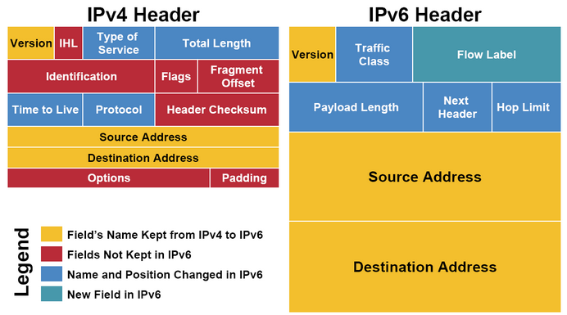
Protocolos de rede TCP/IP
IPv6
Endereçamento de 128 bits;
IPsec nativo;
Mecanismo de auto-configuração;
Troca automática do endereço IP quando o usuário troca de rede (mobilidade);
Aprimoramento do cabeçalho.
Notes:
‹#›

Slide 45
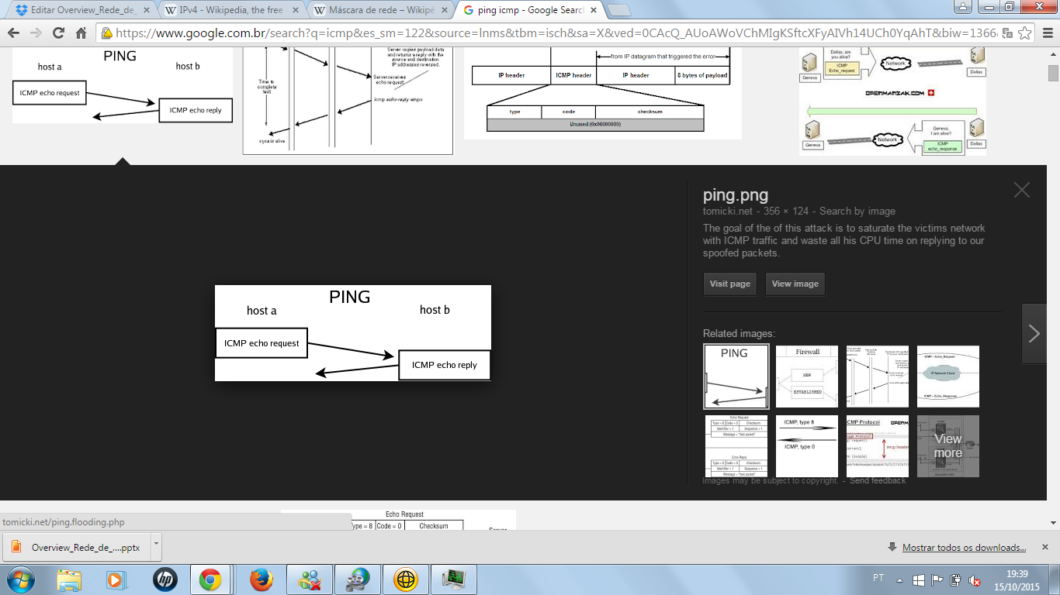
Protocolos de rede TCP/IP
ICMP (Internet Control Message Protocol)
Protocolo fornecedor de relatórios de erro;
Um pacote ICMP é enviado sempre que um pacote IP não chegar ao destino;
Exemplo de uso de ICMP: ping.
Notes:
‹#›

Slide 46
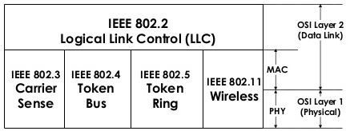
Protocolos de enlace TCP/IP
ARP (Address Resolution Protocol)
Protocolo utilizado para encontrar endereço MAC através do endereço IP.
A camada de enlace é subdividida em duas camadas
LLC (Logical Link Control): provê mecanismos de multiplexação e interface com a camada de rede;
MAC (Medium Access Control): subcamada responsável por permitir que os dispositivos compartilhem a capacidade do canal.
Notes:
‹#›

Slide 47
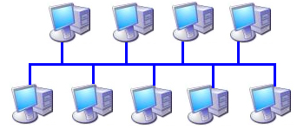
Protocolos de enlace TCP/IP
CSMA/CD (Carrier-sense Multiple Access with Collision Detection)
Protocolo criado para redes em barramento;
A estação deve ouvir o canal antes de transmitir;
No caso de detectar uma colisão, a estação pára de transmitir;
O CSMA/CD é utilizado na rede Ethernet (IEEE 802.3).
Notes:
‹#›

Slide 48
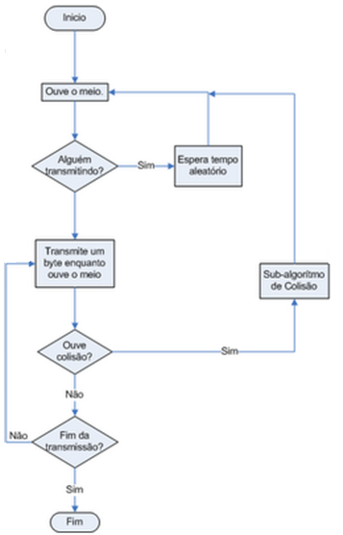
Algoritmo CSMA/CD

Slide 49
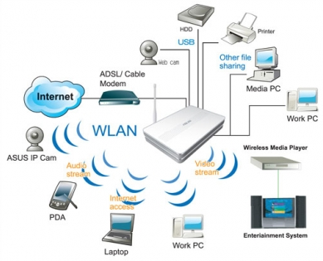
Protocolos de enlace TCP/IP
CSMA/CA (Carrier-sense Multiple Access with Collision Avoidance)
Variante do protocolo CSMA/CD;
Nas redes sem fio, não se pode transmitir e ouvir ao mesmo tempo em uma única freqüência;
Não se pode garantir, também, que todas as estações estejam aptas a se ouvirem entre si;
Alternativa: Utilizar pacotes RTS e CTS;
O CSMA/CA é utilizado na rede Wi-Fi (IEEE 802.11).
Notes:
‹#›

Slide 50
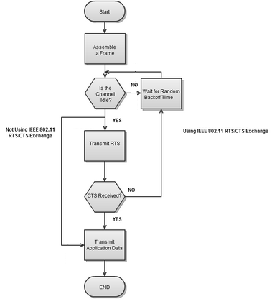
Algoritmo CSMA/CA

Slide 51
Referências
http://www.niuniv.com/NIUWeb/qbank/EVEN%20SEM/BTech%20IT/IT%2063.pdf
http://www.jose-crispim.pt/artigos/redes/redes_art/03_teoria.html
http://www.slideshare.net/difatta/se2-ja11-javanetworking42-audio
http://telescript.denayer.wenk.be/~hcr/cn/idoceo/sockets.html
http://slideplayer.com.br/slide/345648/
http://what-when-how.com/fiber-optics/wavelength-domain-multiplexed-wdm-fiber-optic-communication-networks-part-/
http://essayweb.net/miscellany/datatransmission.shtm
http://www.internethalloffame.org/tcpip-protocol-develpment-begins
Notes:
‹#›

Slide 52
Referências
http://languagesclassroom.blogspot.com.br/2012/02/chapter-1-introduction-to-broadband.html
http://www.teleco.com.br/tutoriais/tutorialvoipconv/pagina_3.asp
http://penta2.ufrgs.br/rc952/trab2/atm31.html
http://www.teleco.com.br/tutoriais/tutorialwifimanaus1/pagina_2.asp
https://pt.wikipedia.org/wiki/Hypertext_Transfer_Protocol
https://pt.wikipedia.org/wiki/File_Transfer_Protocol
https://pt.wikipedia.org/wiki/Simple_Mail_Transfer_Protocol
https://pt.wikipedia.org/wiki/Domain_Name_System
https://pt.wikipedia.org/wiki/Dynamic_Host_Configuration_Protocol

Slide 53
Referências
https://tools.ietf.org/html/rfc3550
https://en.wikipedia.org/wiki/Real-time_Transport_Protocol
https://en.wikipedia.org/wiki/RTP_Control_Protocol
http://www.speedguide.net/port.php?port=5004
https://pt.wikipedia.org/wiki/Transmission_Control_Protocol
http://www.cin.ufpe.br/~prsg/TCP.pdf
http://www.seucurso.com.br/index.php?option=com_content&view=article&id=248:o-protocolo-udp&catid=906:diversos&Itemid=70
http://www.teleco.com.br/tutoriais/tutorialpushtotalk2/pagina_2.asp
https://pt.wikipedia.org/wiki/Internet_Control_Message_Protocol

Slide 54
Referências
http://www.teleco.com.br/ieee802.asp
http://www.teleco.com.br/tutoriais/tutorialredeswlanI/pagina_5.asp
http://www.teleco.com.br/tutoriais/tutorialredeswlanI/pagina_5.asp
https://en.wikipedia.org/wiki/IPv4
http://www.ppgia.pucpr.br/~jamhour/Pessoal/Mestrado/TARC/IPv6Trans.pdf
TENENBAUM, Andrew S. Computer Networks. 4.ed. Amsterdam: Campus, 2010.

Slide 55
Sobre o GppCom
A meta do GppCom é criar na UFRN um ambiente de P&D&I através de prototipagem rápida baseada em simulação via software e hardware nas áreas de sistemas de comunicação e processamento digital de sinais e imagens. O Grupo é formado pelos professores: Vicente Angelo de Sousa Junior (coordenador), Luiz Gonzaga de Queiroz Silveira Junior (vice-coordenador), Luiz Felipe de Queiroz Silveira, Marcio Eduardo da Costa Rodrigues, Adaildo Gomes D'Assunção (pesquisador associado), Cláudio Rodrigues Muniz da Silva (pesquisador associado), Cristhianne de Fátima Linhares de Vasconcelos (pesquisador associado). O GppCom está de portas abertas para novas parcerias, conheça o portifolio do grupo.
Contato: vicente.gppcom@gmail.com

